Slide 1

Apprenons Angular !
Cours basé sur : https://books.ninja-squad.com/angular

Slide 2
1.Introduction
Pourquoi utiliser Angular ?
Les technologies WEB évoluent rapidement
Développé par Google
Emergence de la technologie en entreprise en Suisse
Conçu pour le web de demain (ECMASCRIPT, WEB COMPONENTS)
Challenging !!!!

Slide 3
2. Introduction rapide à ECMASCRIPT
Quesque ECMASCRIPT et quelle sont ses spécificités ?
Un standard et un ensemble de normes dans les langages de type script (Exemple Javascript)
Nouvelle version chaque année, avec ajout de fonctionnalités (classes, constantes, etc …)
Angular bénéficie de ces fonctionnalités
Debuggage du code directement sur le navigateur après compilation
Adapté à tous les navigateurs

Slide 4
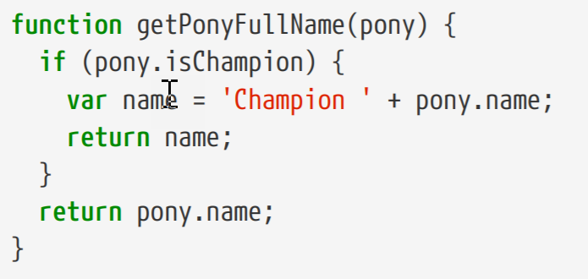
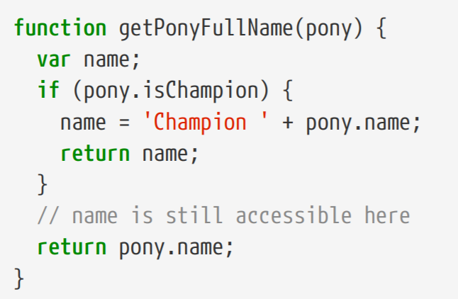
2.1 let
Équivalent à ?
Oui : concept de hoisting (remontée)

Slide 5
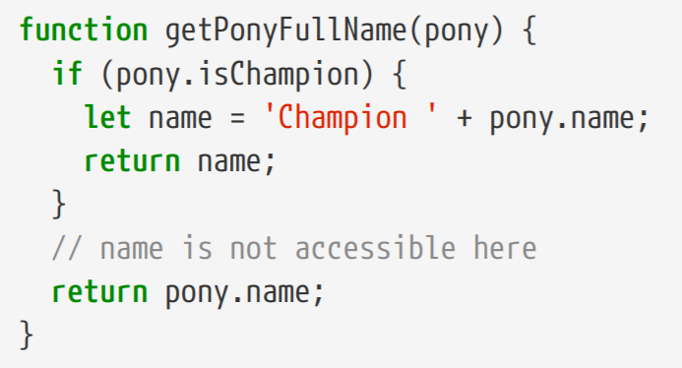
2.1 let
Variable name restreinte à son bloc

Slide 6
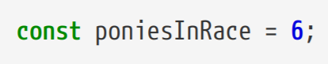
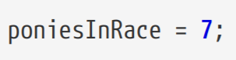
2.2 Constantes
Quel est le résultat de cet enchainement de code ?
Syntaxe error : on ne peut pas modifier une constante après l'avoir affectée.

Slide 7
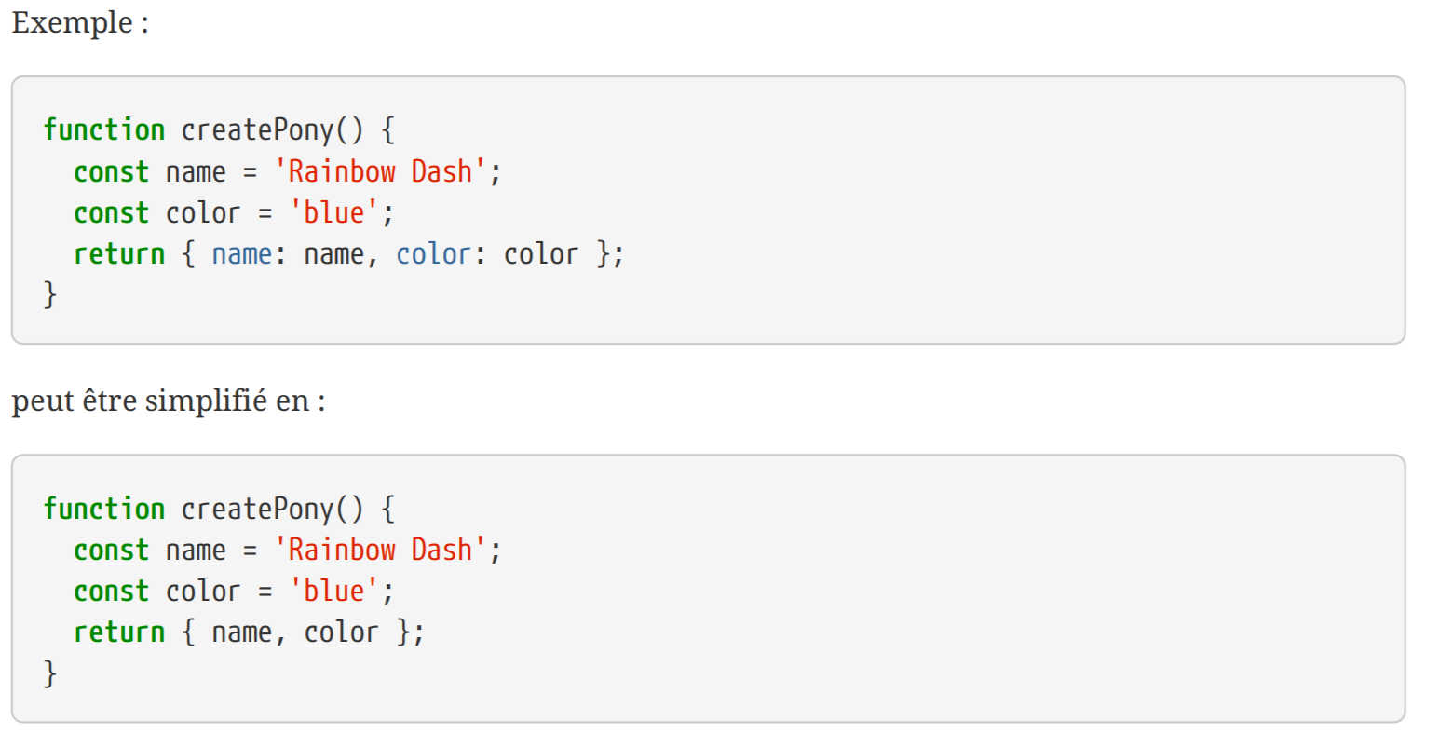
2.3 Raccourcis de création d'objets

Slide 8
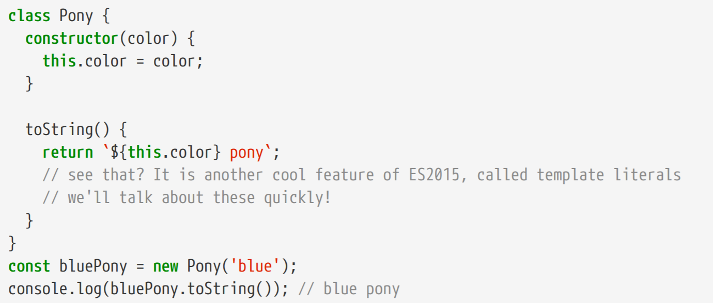
2.4 Classes
C'est désormais très facile de déclarer une classe :

Slide 9
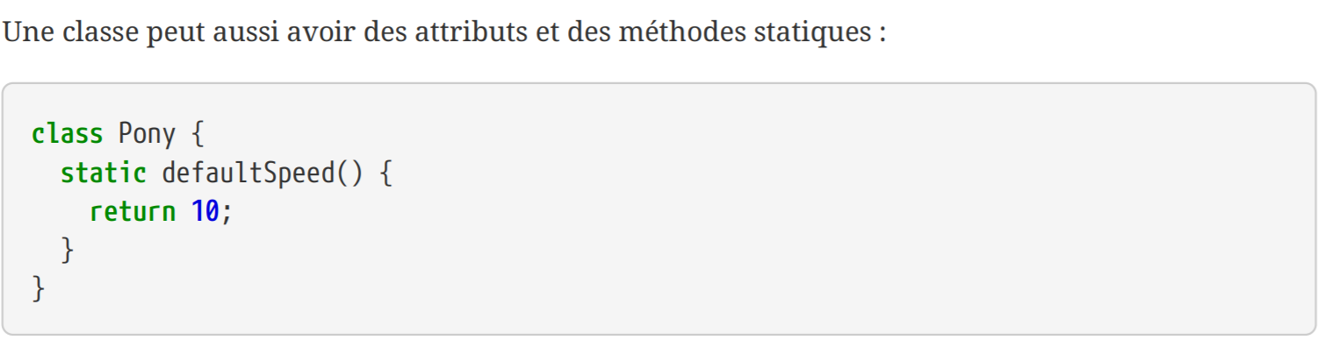
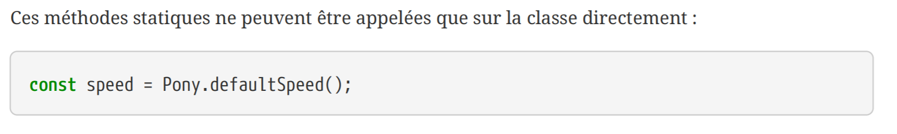
2.4 Classes

Slide 10
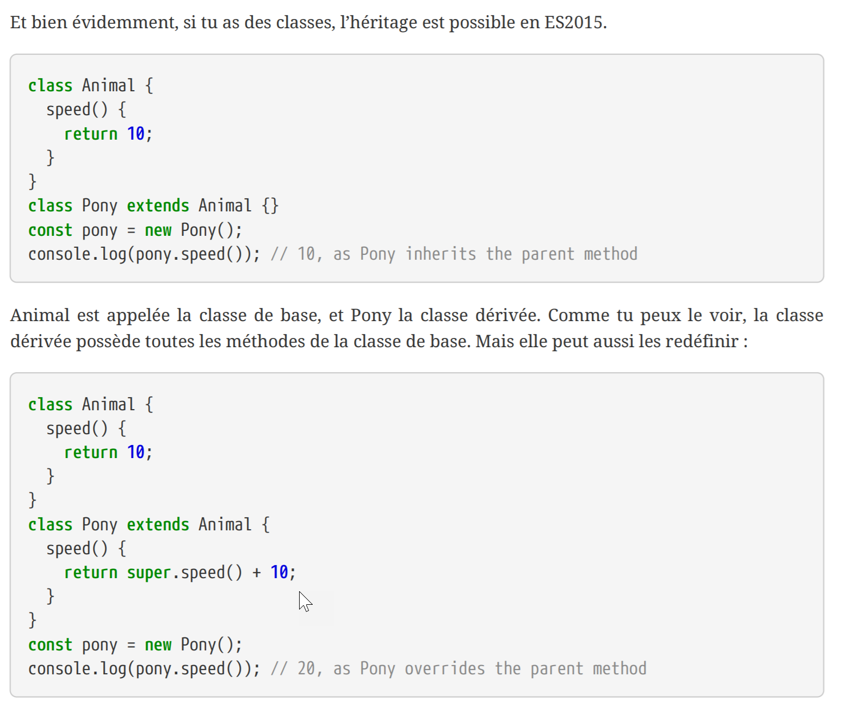
2.4 Classes
Que veut dire le mot clé super ?

Slide 11
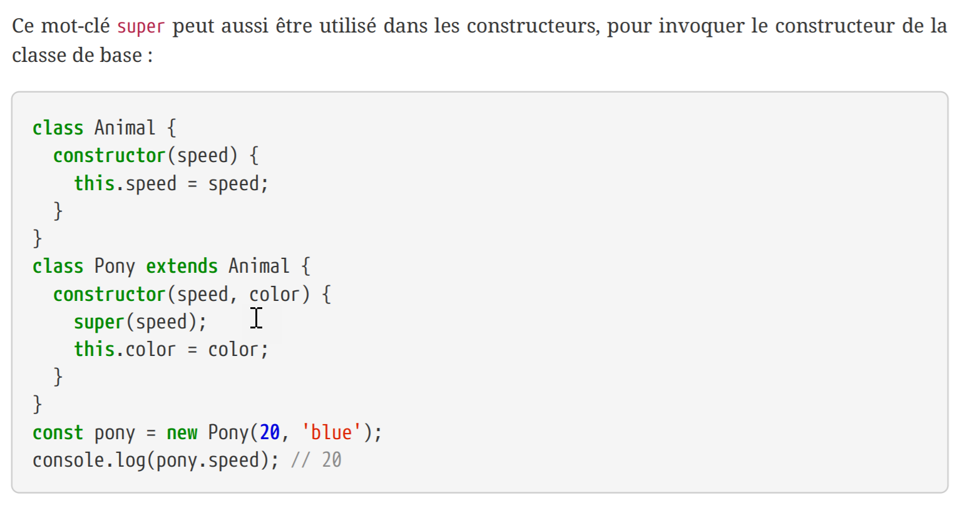
2.4 Classes

Slide 12
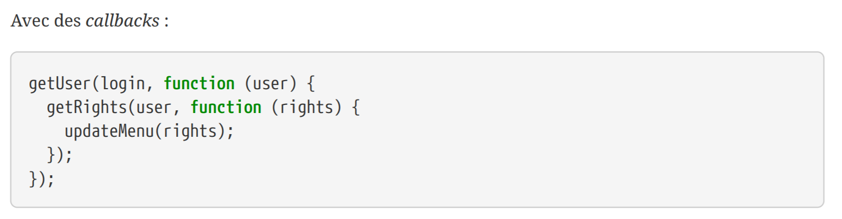
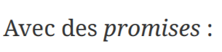
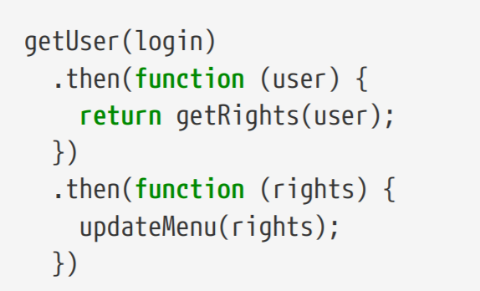
2.5 Promises
L’objectif des promises est de simplifier la programmation asynchrone.
Les promises sont plus pratiques que les callbacks

Slide 13
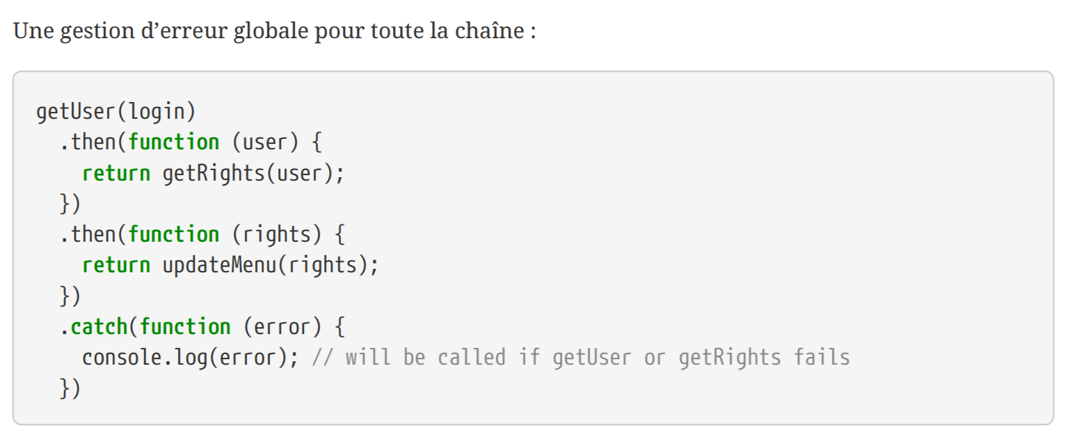
2.5 Promises
La gestion d'erreur des promises

Slide 14
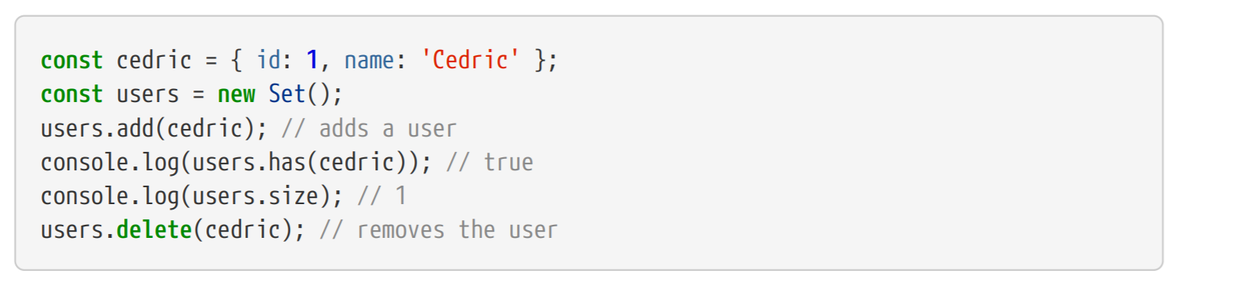
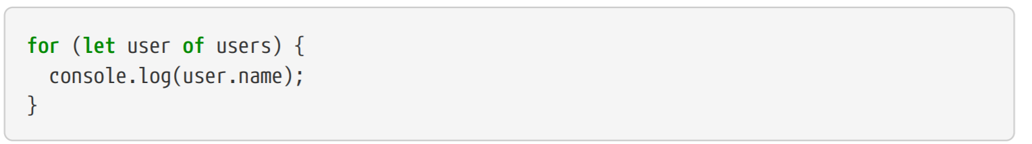
2.6 Collections : set

Slide 15
3. Découvrir TypeScript
Quesque TypeScript ?
Existe depuis 2012
Sur-ensemble de Javascript
Sur-ensemble de ECMASCRIPT (incluant les fonctionnalités vu précédemment)
Ressemblance avec du Javascript
Fichier avec extension .ts
Compilateur TypeScript compile en Javascript

Slide 16
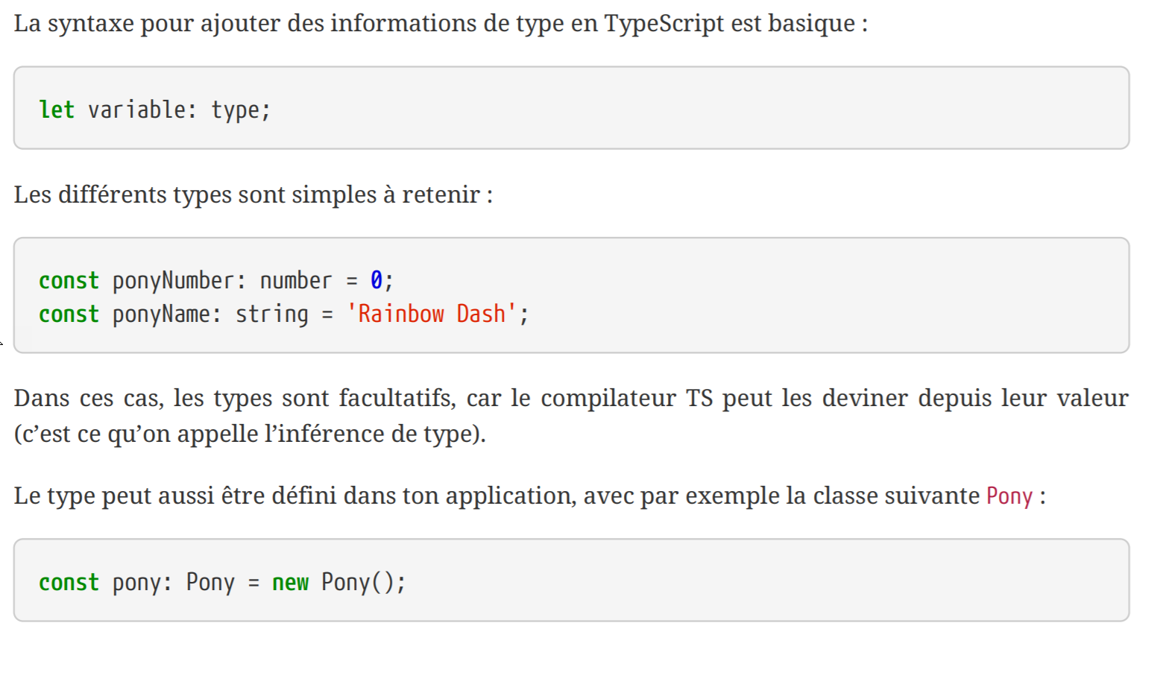
3.1 Les types de TypeScript

Slide 17
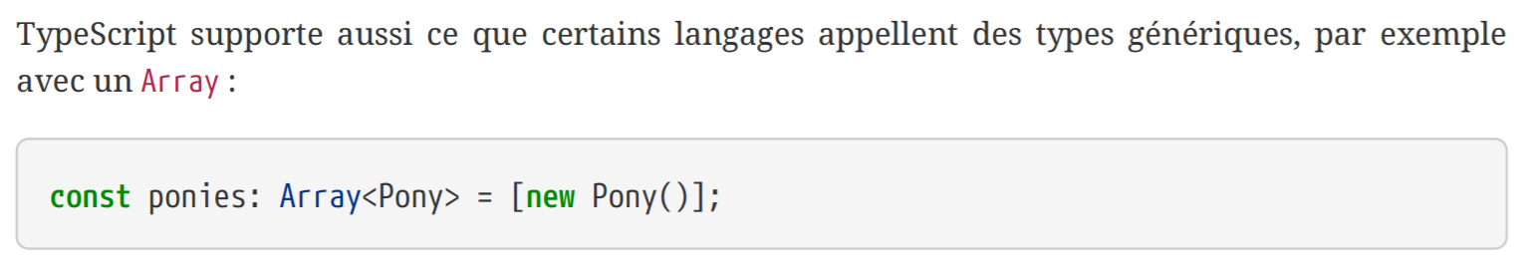
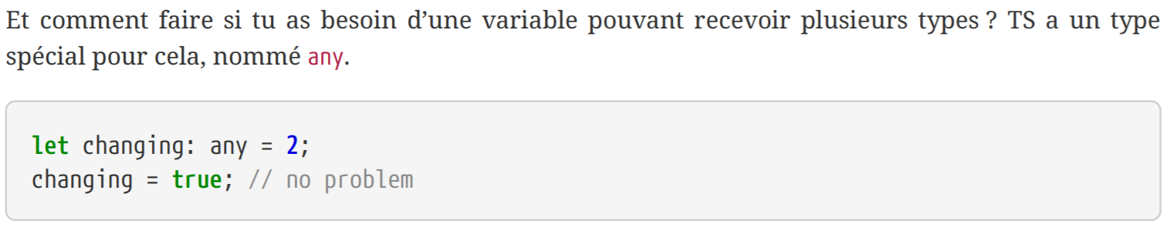
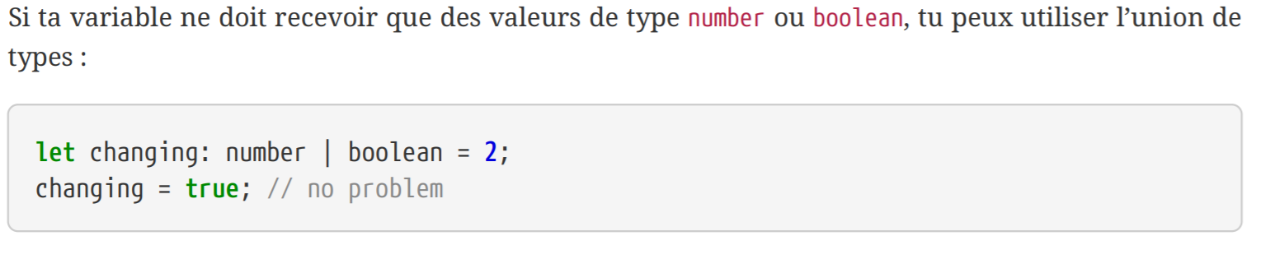
3.1 Les types de TypeScript

Slide 18
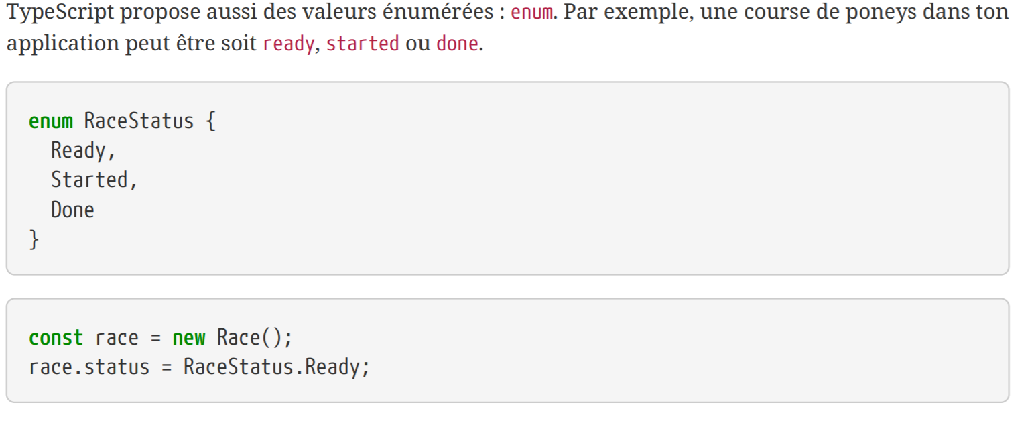
3.2 Les enums

Slide 19
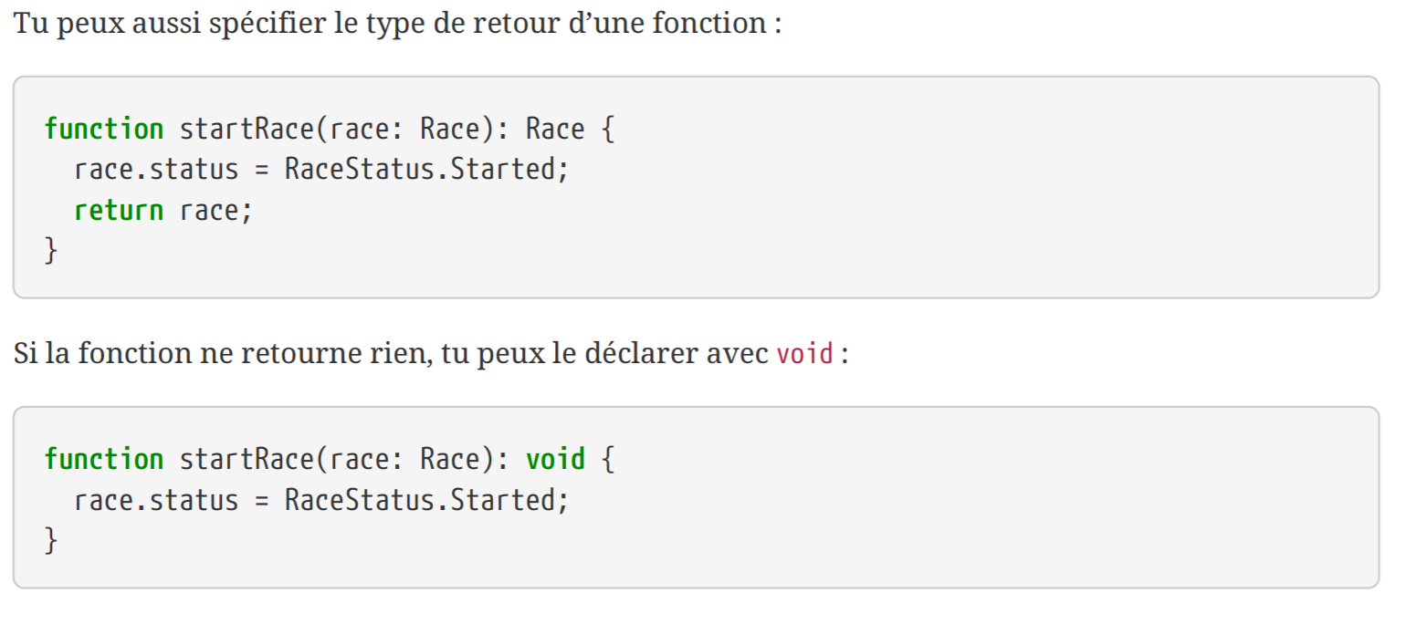
3.3 Les types de retour

Slide 20
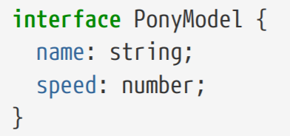
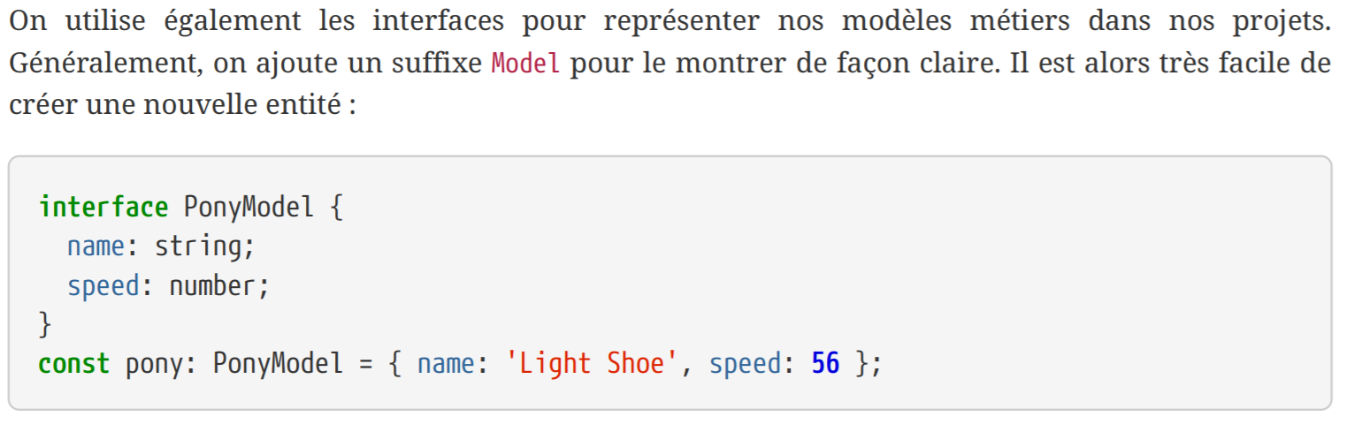
3.4 Les interfaces
Comment déclare-t-on une interface ? (Pour créer une interface : ng g i nomInterface)

Slide 21
3.5 NPM
Quesque NPM ?
Gestionnaire officiel de paquet
Permet de récupérer des librairies facilement
Gère les dépendances de l'application
Equivalent à NuGet pour .NET
Comment l'utiliser ?
npm install "NomDuPaquet"
Exemple : npm install jquery
Lien : https://www.npmjs.com/package/

Slide 22
4. La philosophie Angular
Sa philosophie
Code exécuté depuis le navigateur et non pas sur le serveur (comme .NET MVC par exemple)
Framework orienté composant
Application = assemblage de plusieurs composants réutilisables
Composant = Groupe d'éléments HTML dans un template dédiés à une tâche particulière
Sa composition
Composants organisé de façon hiérarchique
L'application est un compostant comme les autres
Composant parent -> enfant -> enfant -> enfant etc…

Slide 23
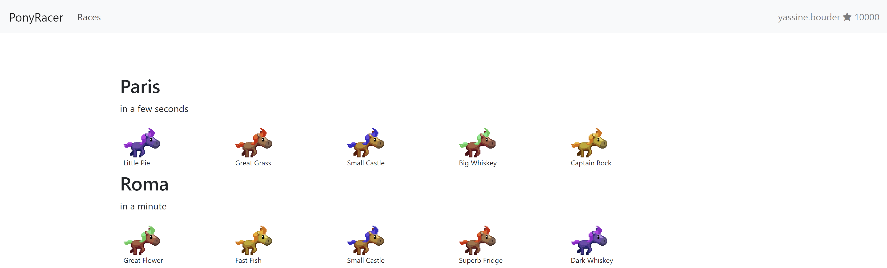
4. La philosophie Angular
Comment sont organisés les composants dans cette page ?

Slide 24
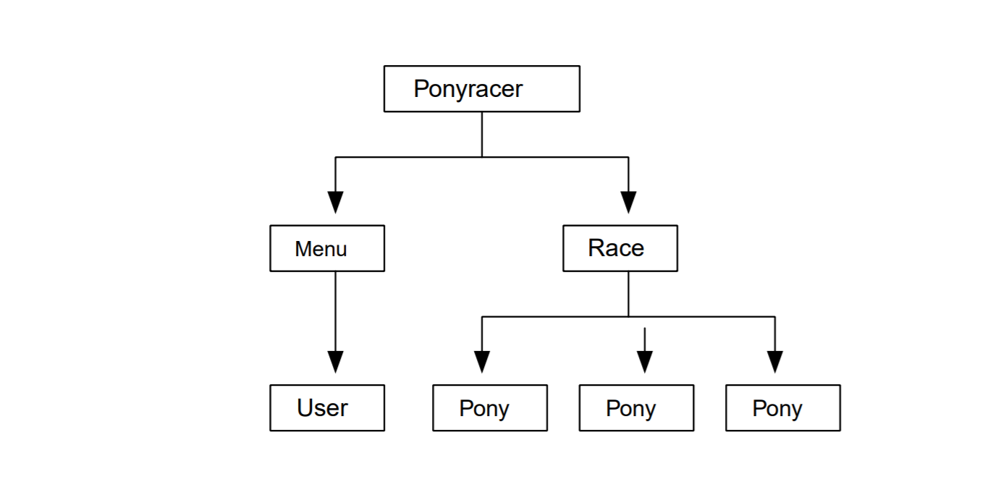
4. La philosophie Angular
Course de poney :
- Une application (Ponyracer) - Affiche un menu (Menu) avec l’utilisateur connecté (User) et une vue enfant (Race), affichant, les poneys (Pony) en course

Slide 25
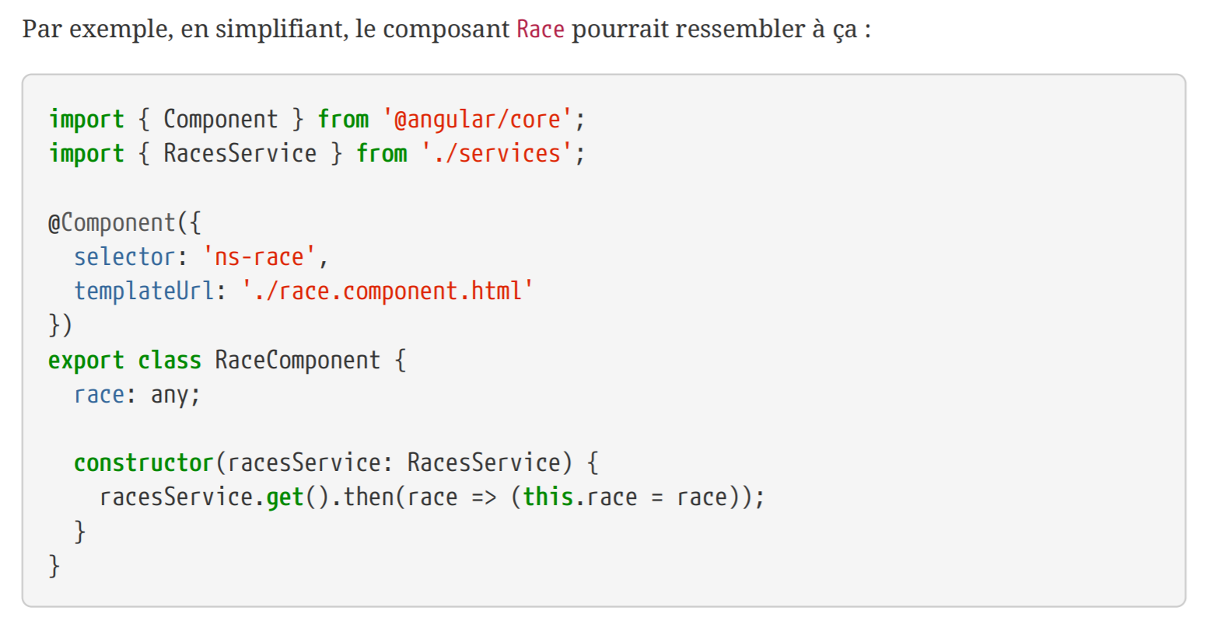
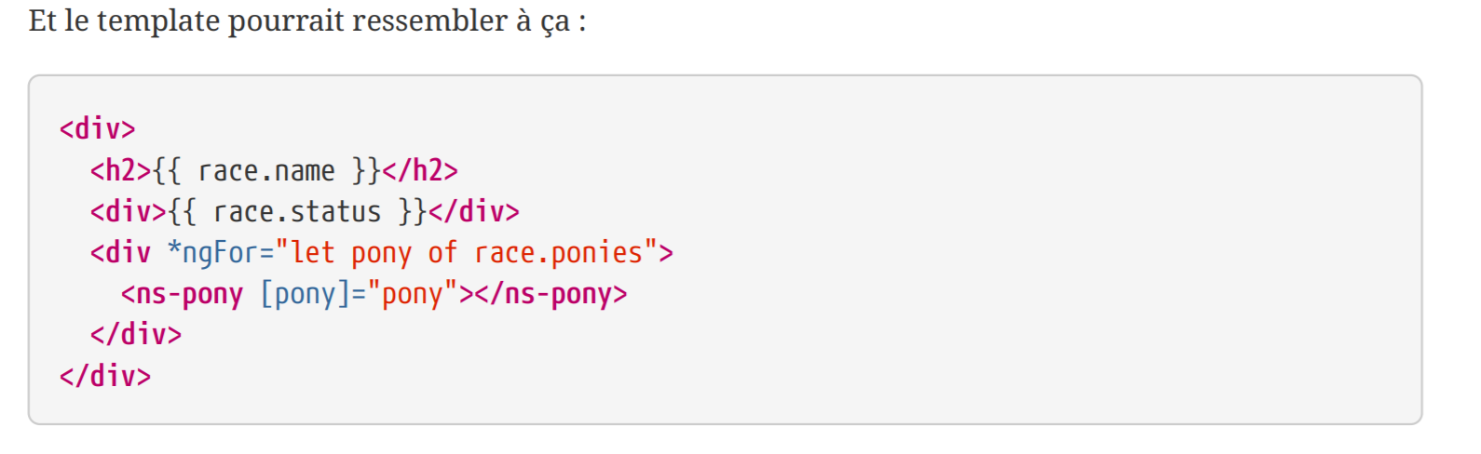
4. La philosophie Angular

Slide 26
5. Commençons de zéro
Quels sont les prérequis au niveau des outils ?
IDE (Visual code par exemple)
NodeJS (Serveur / Outils modernes de Javascript sont fait pour NodeJs)
NPM (Gestionnaire de paquets)
Angular CLI (outil qui permet d'éviter de créer les points ci-dessous manuellement)
Création de projet TypeScript
Pré-processeur CSS
Outils de construction(compiler,tester,packager etc…)
Téléchargez et installez :
NodeJS : https://nodejs.org/en/
NPM (Gestionnaire de paquets) : contenu dans l'installation de NodeJs
Angular CLI : Ouvrir un powershell et taper -> npm install -g @angular/cli
Visual studio code : https://code.visualstudio.com/

Slide 27
5.1 Lancer une application Angular
Comment lancer une application Angular ?
Nous aller générer l'application avec la commande ng (Angular CLI) :
Lancer le terminal intégré à Visual code (Menu du haut -> View -> Integrated Terminal)
Se placer dans votre dossier de DEV -> cd C:\myDevFolder
Dans le terminal, créer un nouveau projet Angular : ng new myFirstAngularApp - (Nous avons donc le squelette de notre projet Angular crée dans un dossier myFirstAngularApp )
Se placer dans l'application Angular crée : cd myFirstAngularApp
Lancer l'application : ng serve -> yes partout -> utiliser css (Cela va démarrer un petit serveur HTTP localement, avec rechargement à chaud. Ainsi, à chaque modification de fichier, l’application sera reconstruite et le navigateur se rechargera automatiquement)
RDV sur http://localhost:4200/
BRAVO vous avez votre première application Angular qui tourne ☺

Slide 28
5.2 Structure de l'application
Les différents fichiers :
package.json : C’est là que sont définies les dépendances de l’application.
tsconfig.json : Stocke les options de compilation
tslint.json : un linter, pratique pour vérifier si ton code suit un ensemble de bonnes pratiques.
angular.json : fichier de configuration de Angular CLI si tu veux changer quelques-unes des options par défaut.

Slide 29
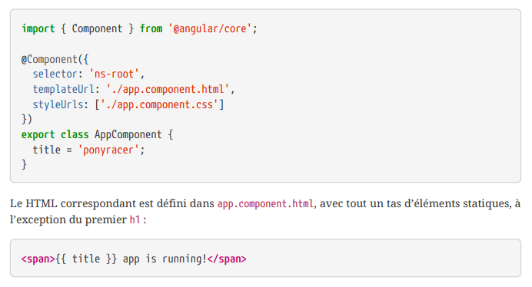
5.2 Notre premier composant
Notre application est elle-même un simple composant
Un composant est lié à un Template
Comment créer un composant ?
ng generate component "Nom de votre composant"
Chaque intégration de composant dans un template recrée une nouvelle instance de celui-ci

Slide 30
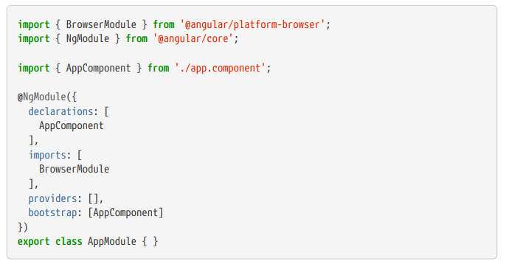
5.2 Notre premier module
Notre application aura toujours au moins un module, le module racine (app.module.ts)
Un module est composé de composants, de services, d'autres modules etc…
Nous pourrions ajouter un module dédié à la partie Administration de notre application
Pour créer un module : ng generate module "NomDeMonModule"
Déclarations : liste des composants
Imports : liste des différents modules
Providers : liste des services
Bootstrap : définit le composant qui va se lancer par défautl dans le module en question

Slide 31
5.3 Démarrage de l'application
Le fichier index html : la seule page de notre application (d’où le nom SPA, single page application)
Il est aussi le point d'entrée de notre application ☺

Slide 32
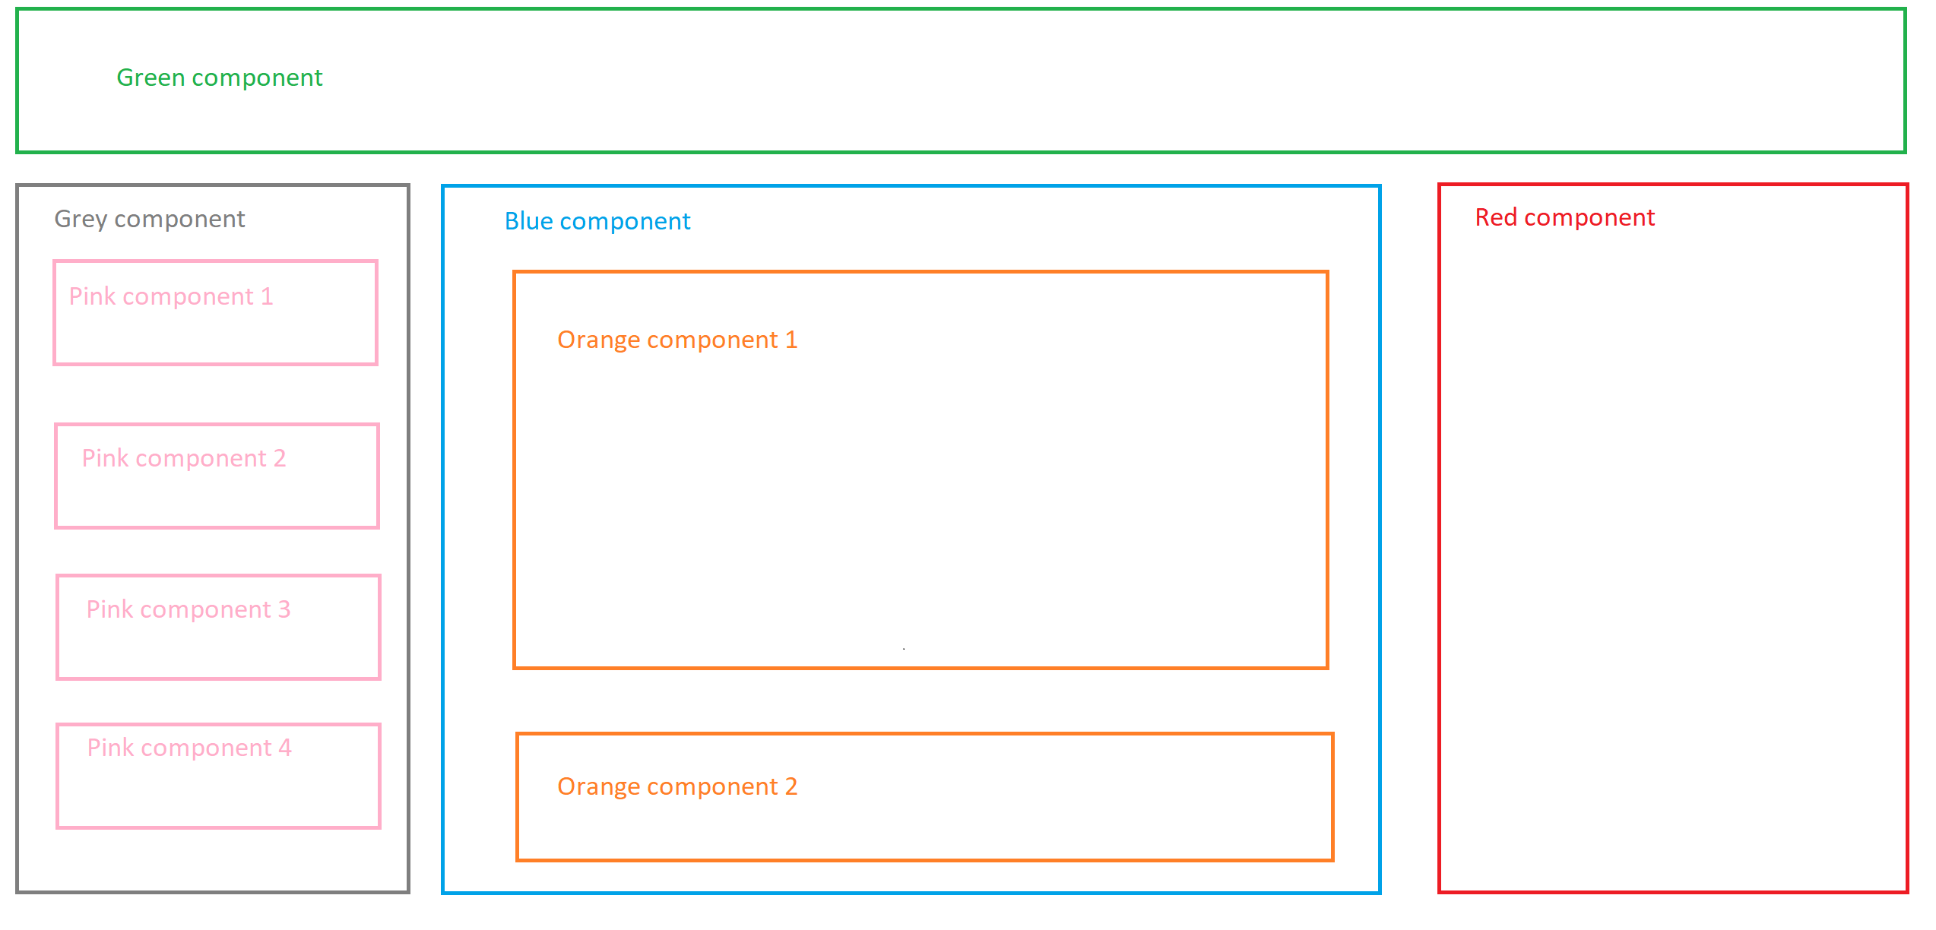
5.3 Exercice 1 : les composants
But de l'exercice :
Reproduire sur votre écran ce qui est représenté sur l'image
Créer 6 composants correspondant aux différentes couleurs
Afficher les composants avec le même style de couleurs, propriétés (H x L) et les même titre.
Les composants parents doivent de préférences définir la hauteur et la largeur des composants enfants
Conseils :
Utilise le binding de données : entrées (@Input) pour passer des variables à tes composants

Slide 33
6. La syntaxe des templates
Rappel :
Un composant à besoin de sa vue
Pour définir un template nous pouvons le faire soit dans le composant soit dans un fichier séparé
Suite :
Nous allons voir plusieurs concepts de manipulations de données dans les templates

Slide 34
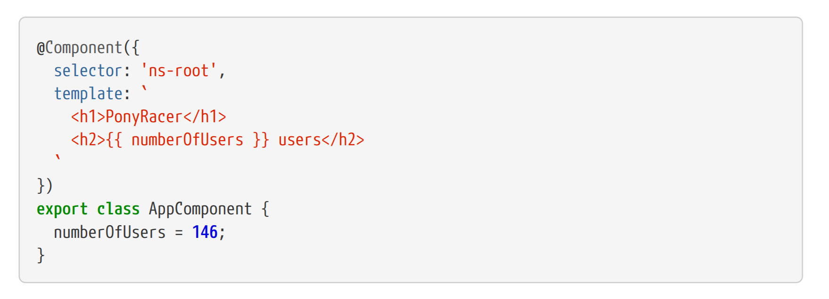
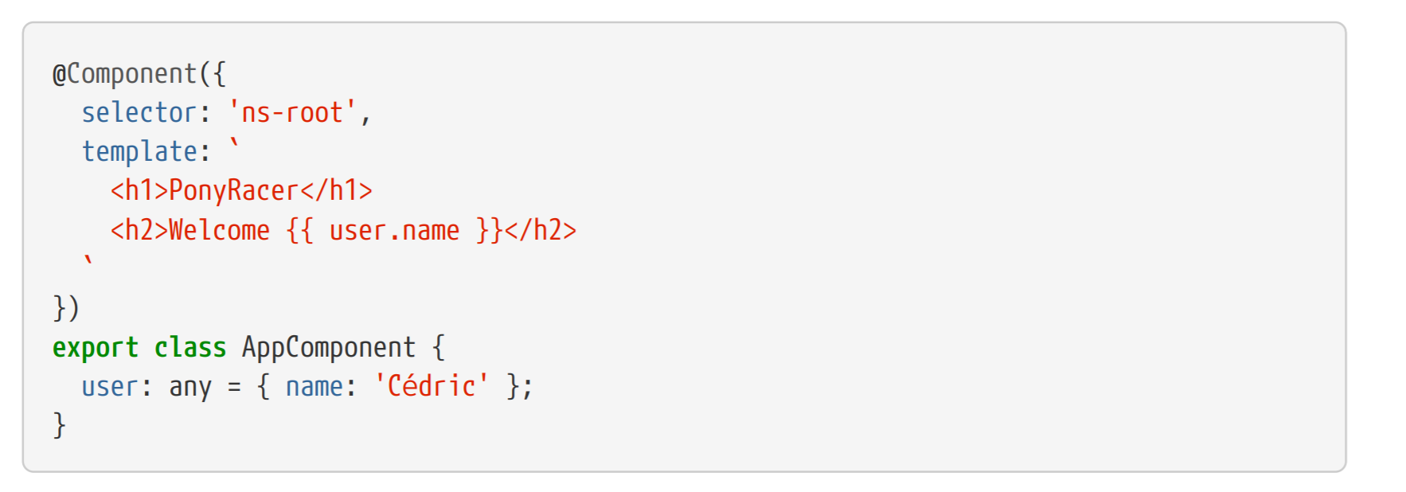
6.1 Interpolation
Les doubles accolades indique que l'expression doit être évaluée avec la valeur équivalente précisée dans le composant
Interpolation d'un object plus complexe au lieu d'une valeur simple

Slide 35
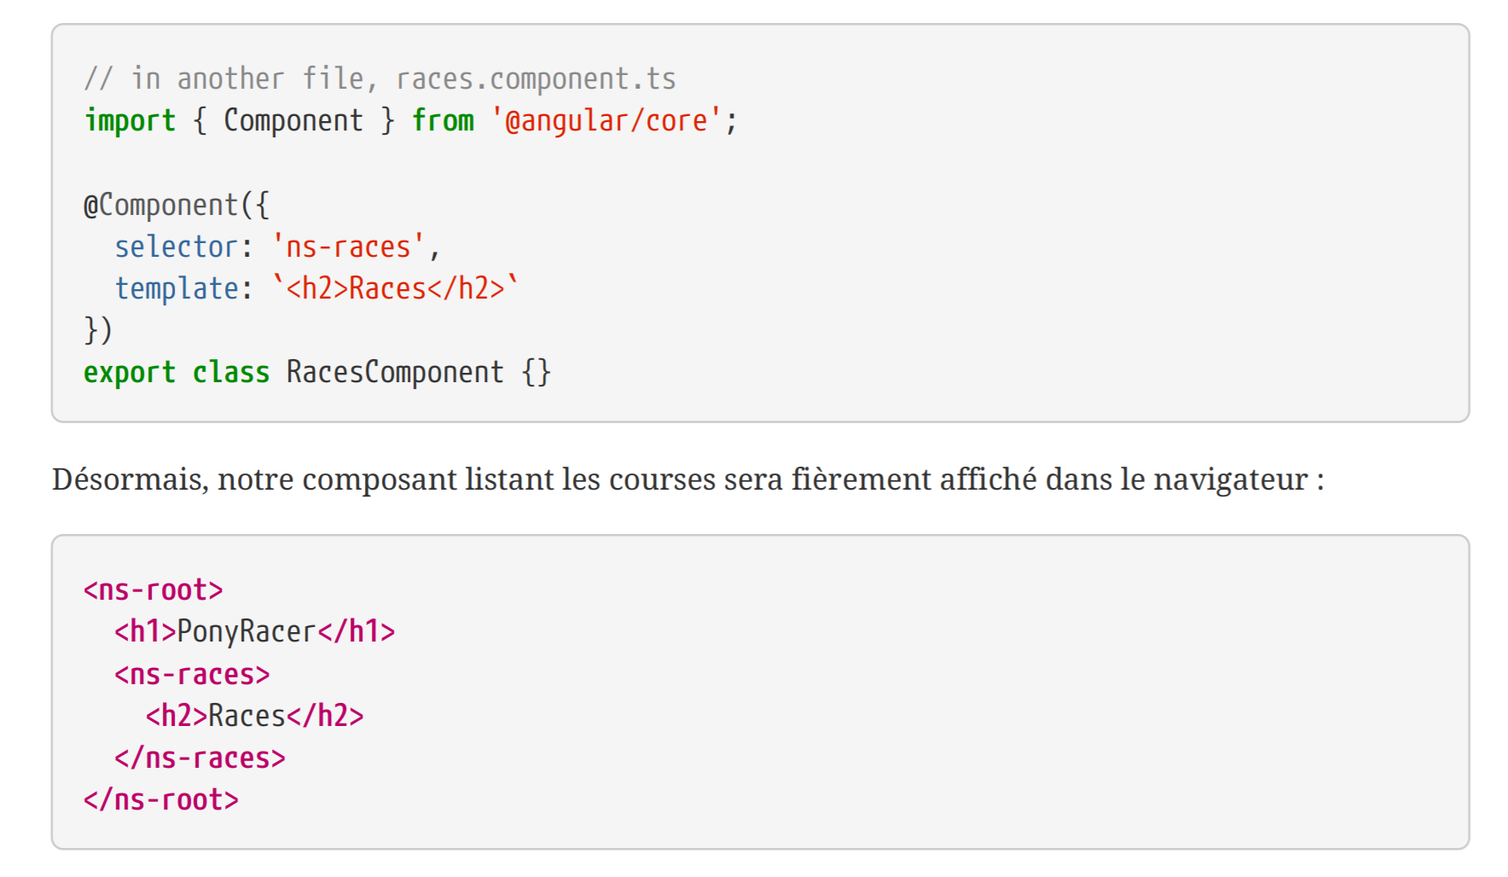
6.2 Ajout de composants dans nos composants
On a notre composant application, AppComponent, où on veut afficher le composant listant les courses de poneys, RacesComponent.
On a donc ajouté le composant RacesComponent dans le template, en incluant une balise dont le nom correspond au selector défini dans le composant

Slide 36
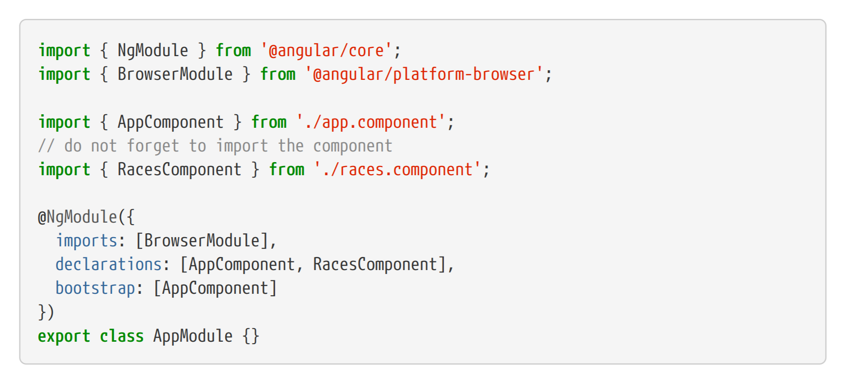
6.3 Ajout de composants dans nos composants
Dans app.module.ts, le composant Racescomponent doit être ajouté (il s'ajoute automatiquement avec ng g c).
RacesComponent n’est pas le composant racine de notre application, donc il doit être dans les déclarations, mais pas dans le tableau bootstrap

Slide 37
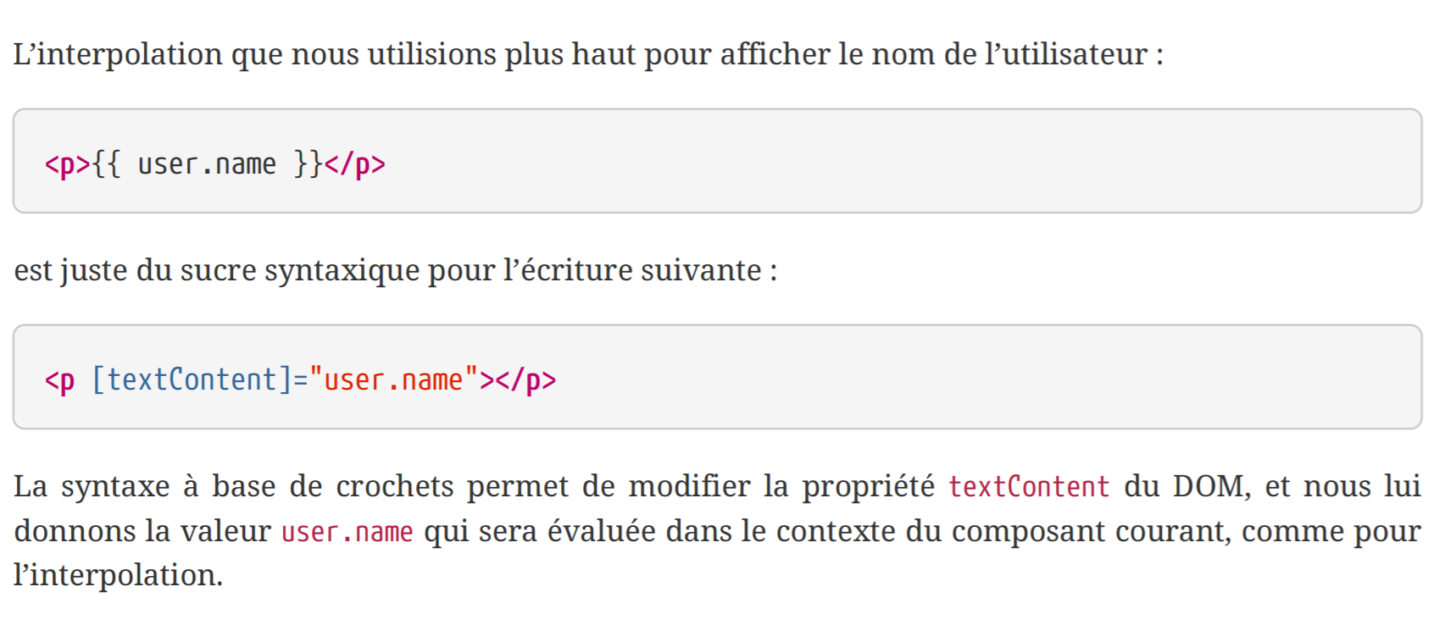
6.4 Binding de propriété
En Angular, on peut écrire dans toutes les propriétés du DOM via des attributs spéciaux sur les éléments HTML, entourés de crochets [].

Slide 38
6.4.1 Binding de propriété
En Angular, on peut écrire dans toutes les propriétés du DOM via des attributs spéciaux sur les éléments HTML, entourés de crochets [].

Slide 39
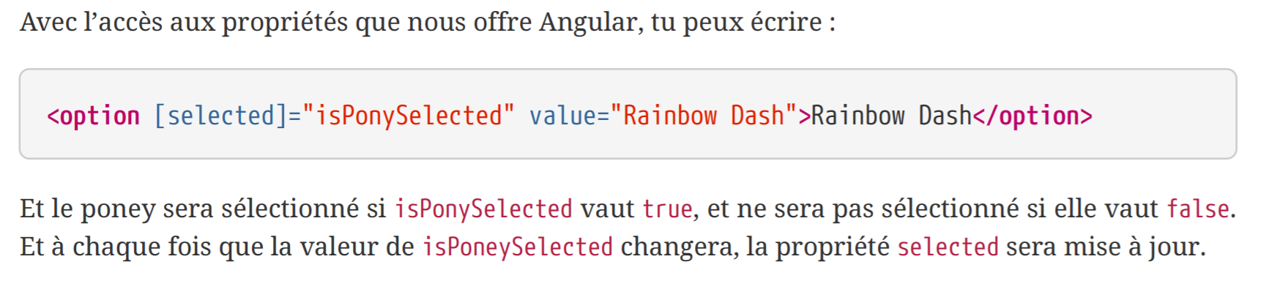
6.4.2 Binding de propriété
Les propriétés peuvent avoir des valeurs booléennes

Slide 40
6.4.3 Binding de propriété
Les propriétés peuvent avoir des valeurs booléennes

Slide 41
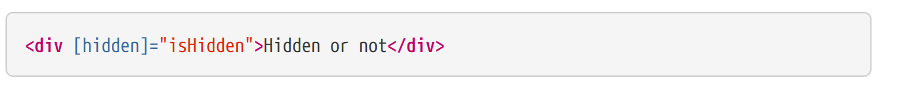
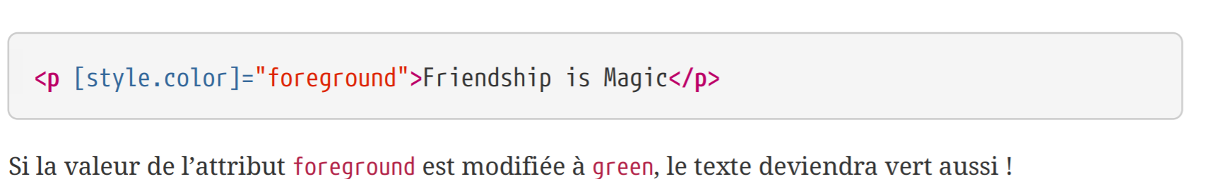
6.4.4 Binding de propriété
Cacher un element si la valeur booléean retournée est true
Tu peux aussi accéder à des propriétés comme l’attribut color de la propriété style

Slide 42
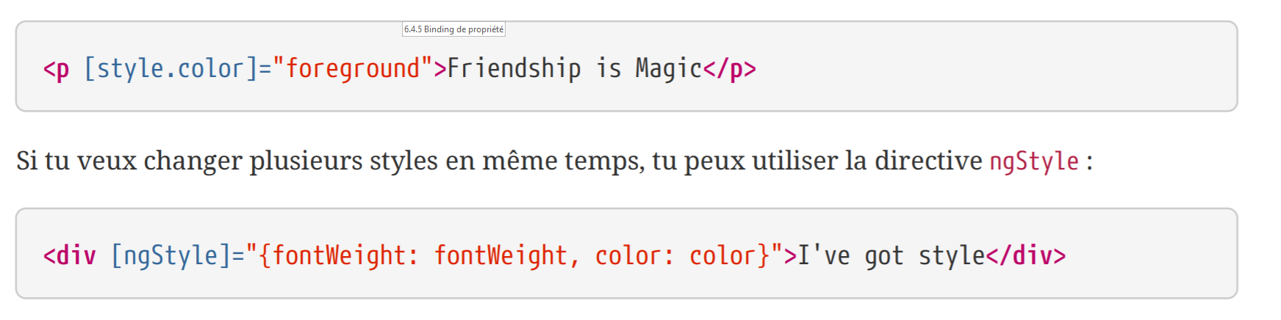
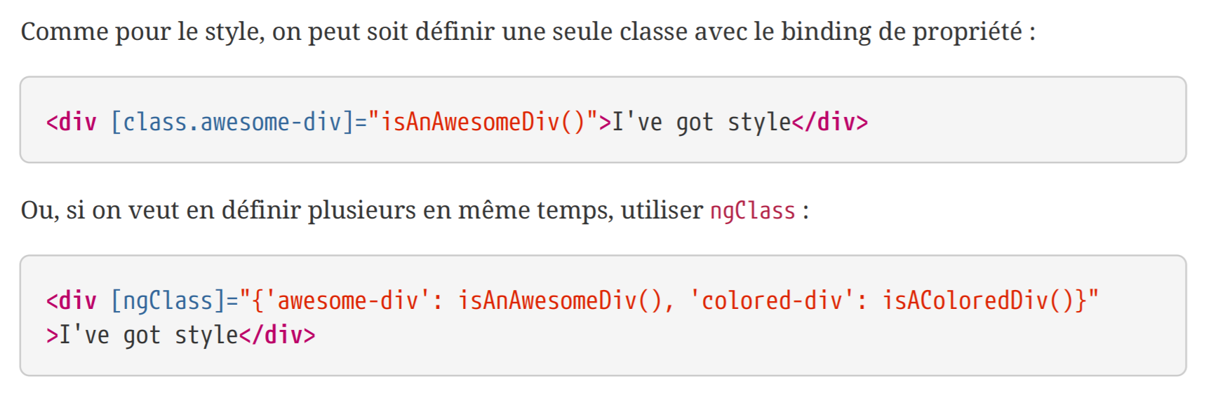
6.4.5 Binding de propriété

Slide 43
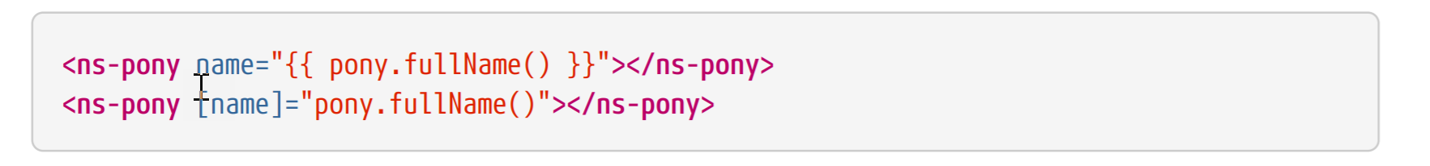
6.4.6 Binding de propriété
Une expression peut aussi contenir un appel de fonction

Slide 44
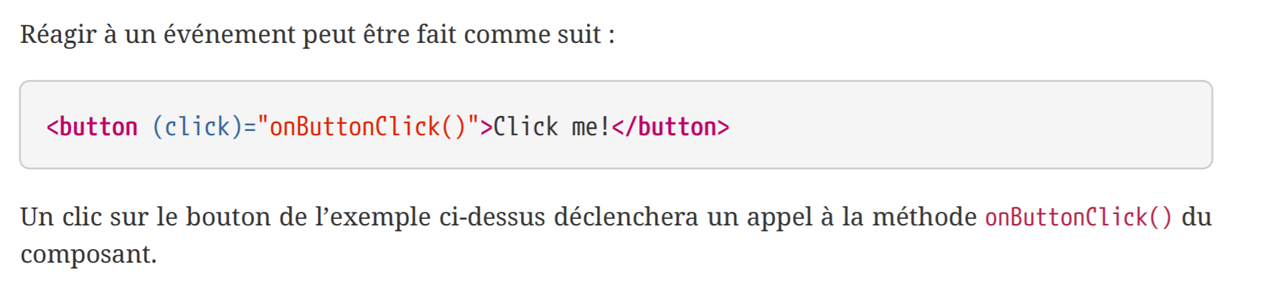
7. Binding evénements
Réaction aux interactions de l'utilisateur
Le navigateur déclenche des évènements (click, keyup, mousemove etc…)
Suite
Comment créer-t-on des évènements ?

Slide 45
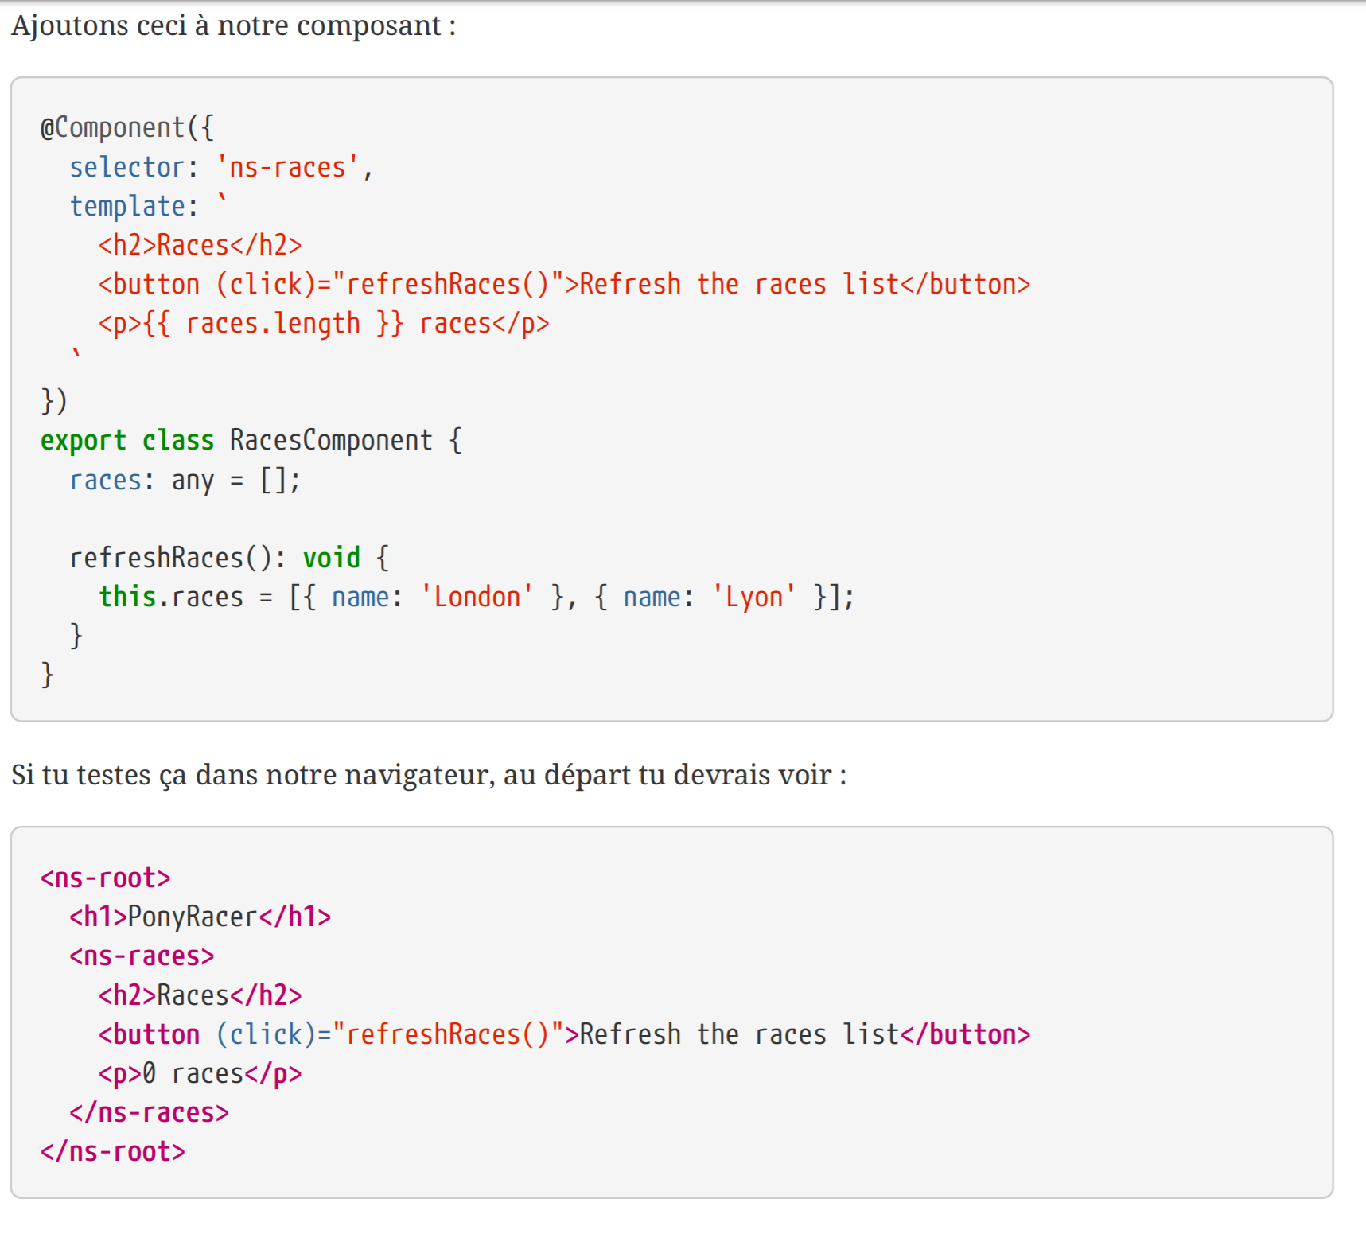
7. Binding evénements
Que fait le code suivant ?
Nous pouvons aussi passer des paramètres à la méthode refreshRaces().

Slide 46
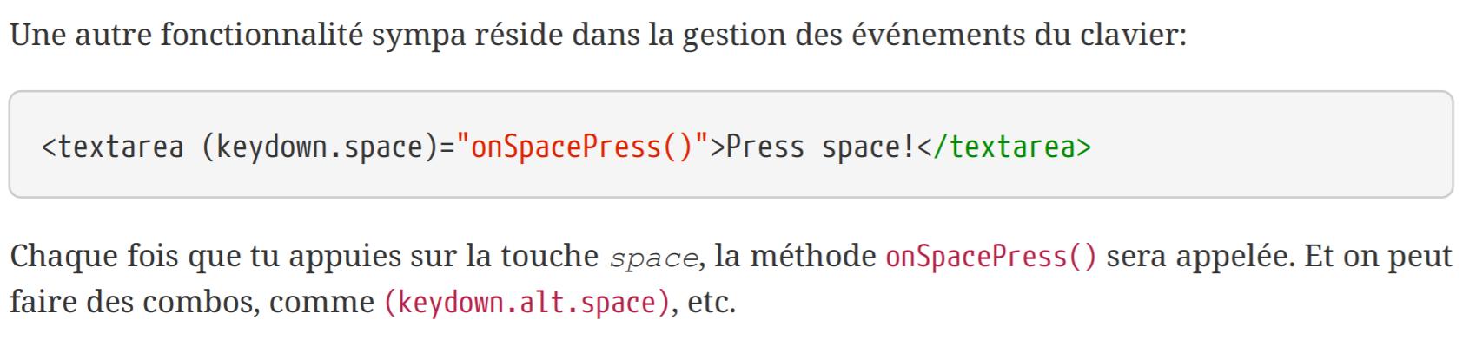
7. Binding evénements

Slide 47
8. Directives de structure
Nous allons utiliser les directures de structure pour utiliser du contenu comme:
Afficher du contenu ou non
Le répéter
Emettre des conditions etc…

Slide 48
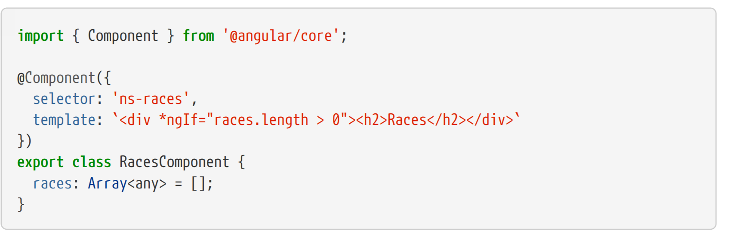
8.1 NgIf
Voici comment utiliser NgIf :
Exemple du composant et du template

Slide 49
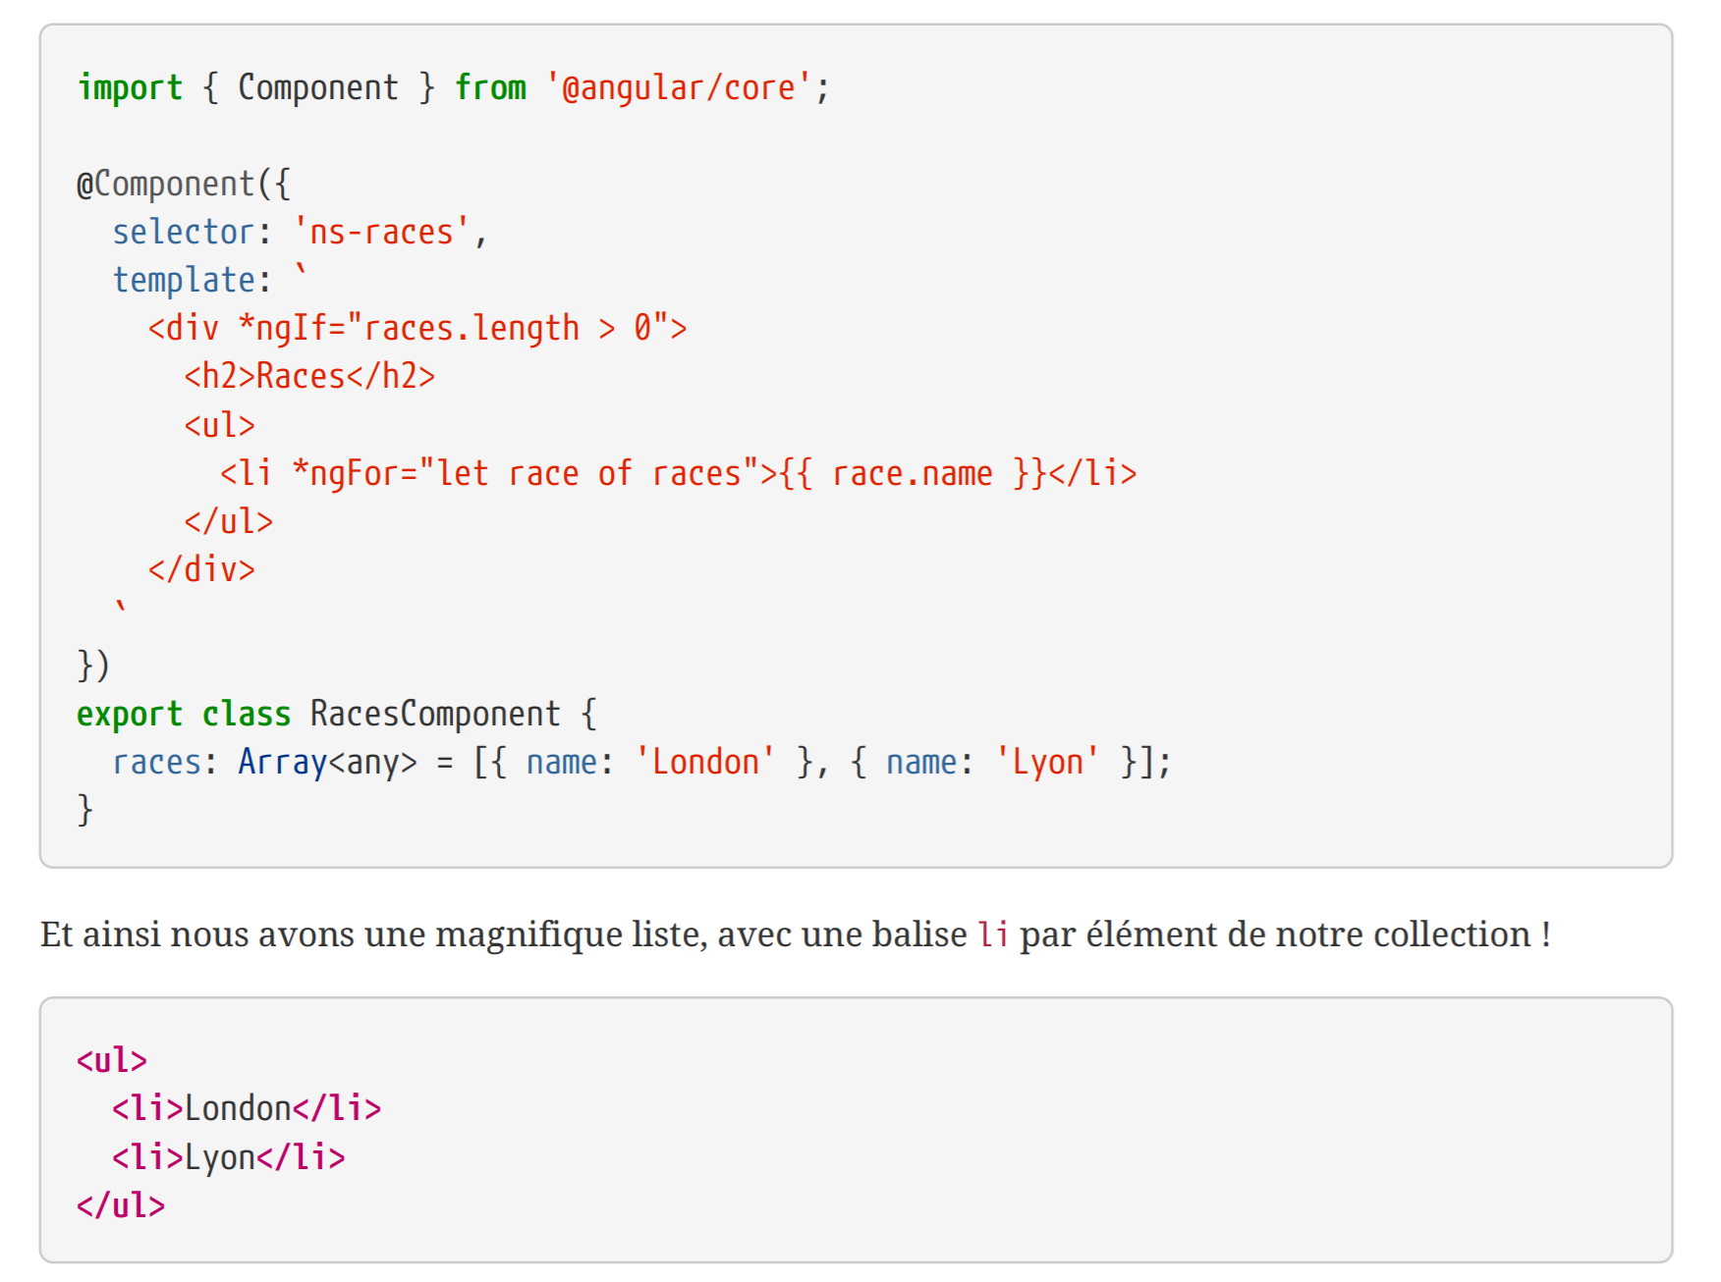
8.2 NgFor

Slide 50
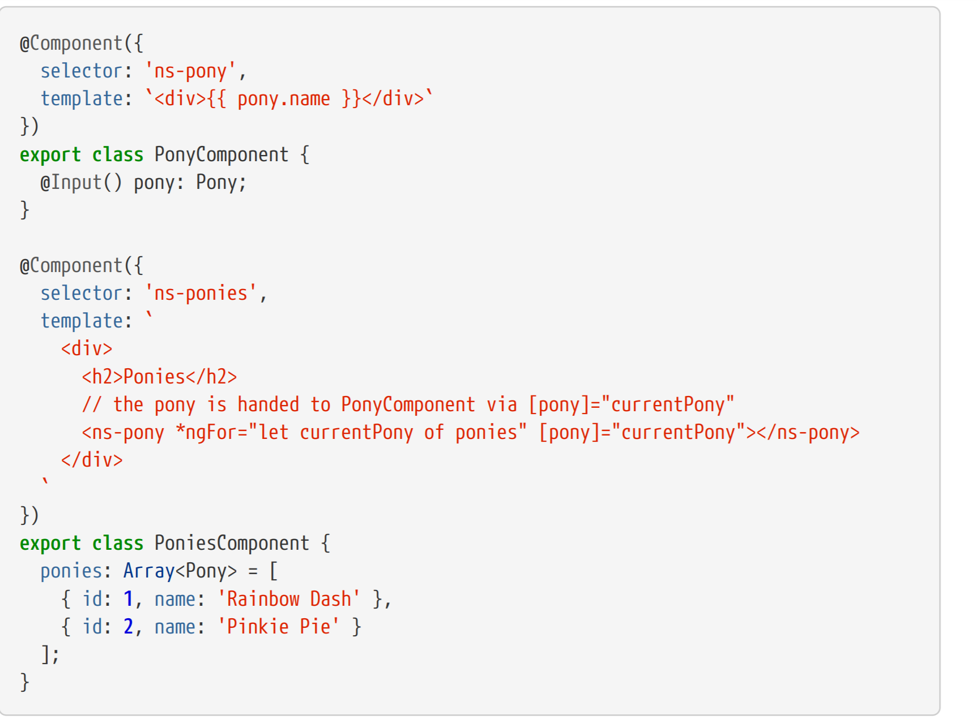
8.2 NgFor
Passer en input un valeur récupérée du NgFor :

Slide 51
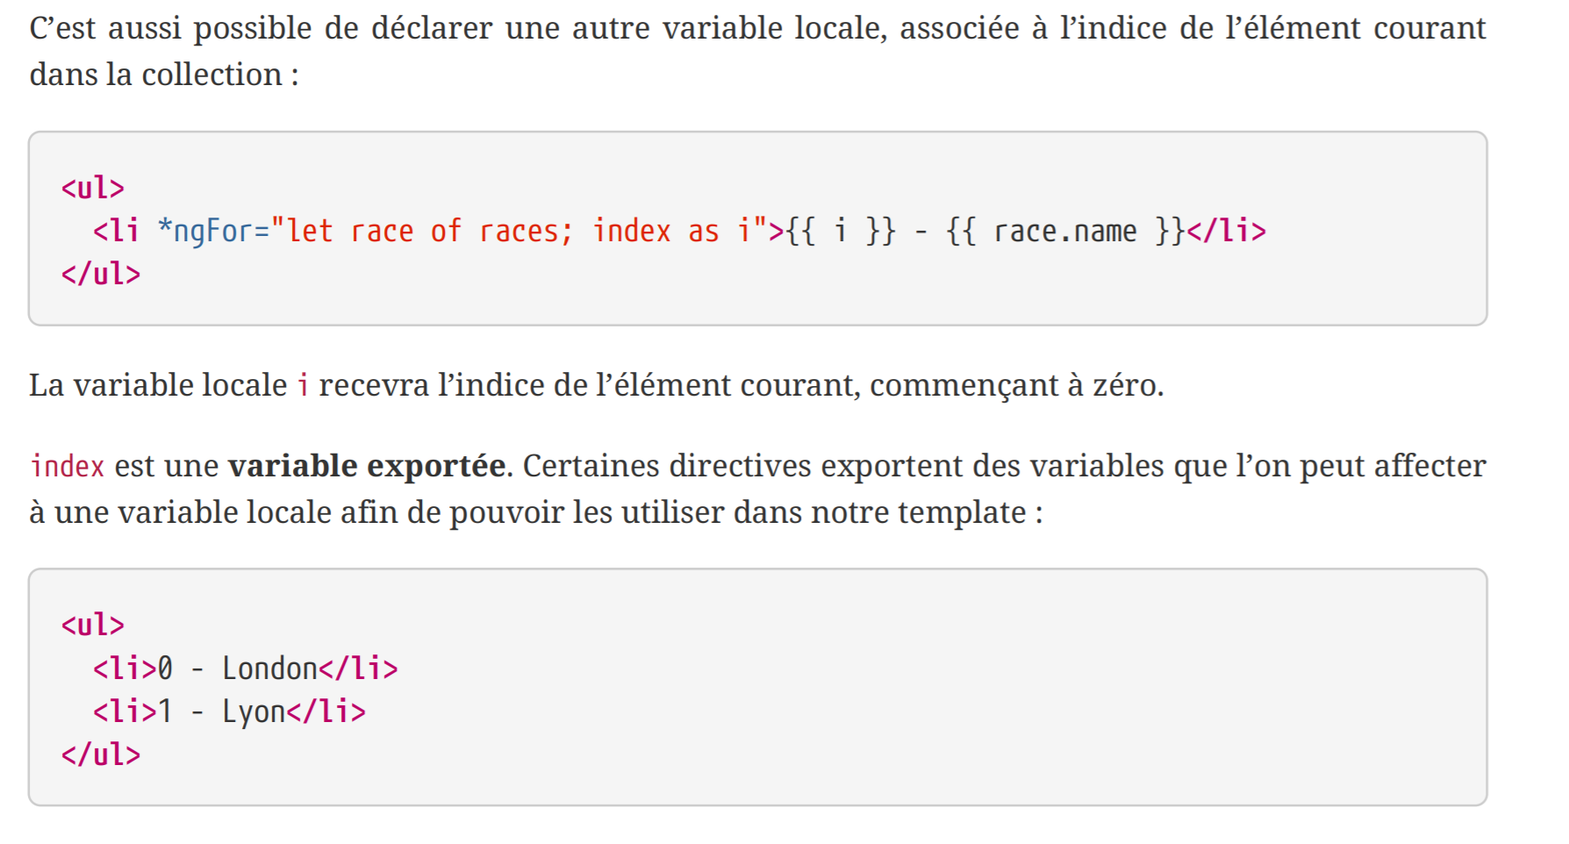
8.3 NgFor

Slide 52

8.3 NgSwitch
ngSwitch prend une condition et les *ngSwitchCase attendent les différents cas possibles

Slide 53


8.4 Les entrées
Les entrées permettent de passer des données d’un élément supérieur à un élément inférieur.
Pour avoir un composant affichant une liste de poneys, il faut un composant supérieur contenant la liste, et un autre composant inférieur affichant un poney.

Slide 54


8.4 Les entrées
Mais comment fait-on pour passer des données du bas vers le haut ?

Slide 55
8.5 Les sorties
Les sorties permettent de passer des données d’un élément inférieur à un élément supérieur.
Nous voulons sélectionner un poney en cliquant dessus, et en informer le composant parent.
En Angular, les données entrent dans un composant via des propriétés, et en sortent via des événements
Il y aura trois étapes à réaliser :
• déclarer la sortie dans le décorateur
• créer un EventEmitter
• émettre un événement quand le poney est sélectionné.

Slide 56



8.5 Les sorties
Composant inférieur :
Composant Supérieur :

Slide 57
8.6 Résumé
Le système de template d’Angular nous propose une syntaxe puissante pour exprimer les parties dynamiques.
Elle nous permet d’exprimer du binding de données, de propriétés, d’événements, et des considérations de templating, d’une façon claire, avec des symboles propres
•{{}} pour l’interpolation
• [] pour le binding de propriété
• () pour le binding d’événement
• * pour les directives structurelles.

Slide 58

8.7 Exercice 2 : les entrées – sorties -évènements
But de l'exercice :
Dynamiser Pinkcomponent et OrangeComponent en créant un tableau d' ids au niveau de leur composants parents.
Pouvoir ajouter des tâches dynamiquement en cliquant sur "Add task". Et supprimer les tâches en cliquant sur la croix
Conseils :
Utilise le binding de données : entrées (@Input) sorties (@Ouput)
Créer tableau d'ids pour les composants parents Grey et Blue et passer les ids aux composants enfant à l'aide de l' @Input
Créer une interface "Task" contenant un titre et un id (Cf page 20), créer un composant TaskComponent, et réutiliser ce modèle dans le tableau du composant parent (Red component). Puis passer l'objet Task au composant TaskComponent depuis le parent à l'aide de l'input.
Utiliser boucle for pour afficher les données des tableaux.
Lors du clique sur la croix du composant enfant TaskComponent, envoyer à l'aide de l'Output l'objet Task au parent. Le parent (red) doit alors supprimer du tableau l'objet envoyé par l'enfant

Slide 59
9. Les cycles de vie
Le cycle de vie d'un composant s'agit de toutes les étapes de la naissance du composant à sa mort. Dans une application Angular il est utile de pouvoir se greffer à ces différentes étapes.
Exemple :
ngOnInit
ngOnChanges
ngOnDestroy

Slide 60
9.1 ngOnChanges
Se lance lorsque Angular modifie une des propriétés du composant.
Par exemple :
Lors d'un changement d'une ou plusieurs propriétés précédées de @Input() changes.

Slide 61

9.2 ngOnInit
Se lance une seule fois après le premier changement (alors que ngOnChange est appelé à chaque changement).
Par exemple :
C'est la phase parfaite pour du travail d'initialisation. (comme le nom laisse à penser).

Slide 62
9.3 ngOnDestroy
Est appelé lorsque le composant est supprimé. Utile pour faire du nettoyage.
Par exemple :
On utilise un évènement qui fait un trigger sur une requête HTTP, et à la fin on veut le détruire pour libérer la mémoire (éviter les fuites mémoires)

Slide 63

9.4 Différence entre constructeur et ngOnInit
NgOnInit fait partie du cycle de vie du composant, et il est lancé après le constructeur.
Le constructeur est lancé quand la classe est instanciée. (Utilisé pour instancier des classes réutilisable comme par exemple des services).

Slide 64
10. Services
Angular propose des services : des classes que l'on peut injecter dans d'autres.
Certains services sont fournis par le framework (par exemple un service pour faire des appels HTTP @angular/common/http)
Les services peuvent être aussi crées par nous-mêmes (par exemple un service qui va ajouter et supprimer des éléments dans un tableau).

Slide 65

10.1 Services Title
Comment changer le titre d'une page en utilisant un service du framework Angular ?
Il faut passer en paramètre le service Title dans le constructeur et l'utiliser
Le service créera automatiquement l’élément title dans la section head si besoin et positionnera correctement la valeur !

Slide 66

10.2 Créer son propre service
C'est très simple ! Il suffit juste de créer un classe (avec ng g s NomService) et voilà
Un service est un singleton, c’est-à-dire que la même instance du service sera utilisée partout. C'est idéal pour partager les états entres plusieurs composants. Par exemple:
Utiliser une propriété / un objet partout dans le code (un nom et prénom par exemple)
Utiliser partout un tableau de tâches pour ajouter et supprimer des éléments dans les composants

Slide 67

10.3 Créer son propre service
Comment utiliser un service dans composant ? C'est très simple, il faut le mettre dans le constructeur du composant en question :

Slide 68


10.4 Exercice 3 : les services – communication avec composants
But de l'exercice :
Sortir la logique du "RedComponent" dans un service TaskService
Ajouter dans le html du composant task, des champs titre et description.
Le RedComponent doit ressembler au mieux à ce qui est sur l'image de gauche.
Conseils :
Récupérer l'exercice2 sur moodle et le lancer. (npm install puis ng serve)
Ajouter dans l'interface Task la propriété description
Créer un service TaskService (ng g s TaskService)

Slide 69

10.4 Exercice 3 : les services – communication avec composants - suite
Suite de l'exercice :
Lors du clique sur "Add task", afficher juste une fenêtre pour ajouter une tâche. Lors du clique sur le bouton "Save Task", la tâche doit être crée sur le côté.
Les fenêtres doivent bien sûr pouvoir être fermées en cliquant sur la croix en haut à droite.
La logique doit être mise dans le services et non pas dans le composant.

Slide 70
11. Routeur
Le routeur d’Angular a un objectif simple :
Permettre d’avoir des URLs compréhensibles qui reflètent l’état de notre application
Déterminer pour chaque URL quels composants initialiser et insérer dans la page
Pas de rafraichissement de page, et pas de requête auprès de notre serveur
C’est tout l’intérêt d’avoir une Single Page Application !

Slide 71

11.1 En route
1. Le routing se fait dans un fichier dédié, généralement nommé app.routing.ts
Path : quelle URL va déclencher la navigation
Component : quel composant sera initialisé et affiché

Slide 72

11.1 En route
1. Comme nous l’avons vu avec les autres modules, nous devons l’inclure dans le module racine si nous voulons l’utiliser

Slide 73

11.1 En route
1. Pour qu’un composant soit inclus dans notre application dynamiquement, il faut utiliser un tag spécial dans le template du composant principal : <router-outlet>

Slide 74

11.1 En route
1. Le template de notre application ressemblera donc à :

Slide 75
11.2 Navigation
Lors d'un clic sur un lien <a href=""></a> cela entraîne un rechargement de la page, et redémarre donc l’application Angular toute entière.
Le but d’Angular est justement d’éviter ces rechargements : on construit une Single Page Application.
Pour cela nous allons utiliser la directive RouterLink en pointant sur le chemin où nous voudrons aller.

Slide 76

11.2 Navigation
Si nous voulons par exemple aller sur le HomeComponent, en fonction de la configuration sur app.routing.ts nous devons faire :
Si nous voulions afficher RacesComponent, il aurait fallut changer "/" par "/races"

Slide 77

11.2 Navigation
La directive RouterLink peut être utilisée avec la directive RouterLinkActive qui peut ajouter une classe CSS automatiquement si le lien pointe sur la route courante.

Slide 78

11.2 Navigation
Nous pouvons aussi définir des paramètres dans les urls facilement. Pour ce faire, rien de compliqué. On définit une route dans la configuration avec un (ou plusieurs) paramètre(s) dynamique(s).

Slide 79

11.2 Navigation
Et bien sûr on peut récupérer ces paramètres assez facilement dans le composant cible

Slide 80
11.2 Redirection
Il est assez commun de vouloir qu’une URL redirige simplement vers une autre URL dans l’application. Pour ce faire voici un exemple de redirection sur le chemin racine vers le chemin /breaking
Le pathMatch peut contenir plusieurs valeurs dont :
full : La redirection va se faire si la valeur exact du path correspond à l'URL
Exemple : pour un path: '/test' la redirection va se faire si l'URL contient exactement /test
Prefix : La redirection va se faire si la valeur de path correspond au début de l'URL.
Exemple : pour un path: '/test' la redirection va se faire si l'URL contient /test/x , /test/x/y etc…

Slide 81
11.2 Redirection
Nous avons expliqué au début de ce chapitre que, lorsque le routeur active une route, le composant de la route est inséré dans la page à l’emplacement marqué par la directive <router-outlet></router-outlet>.
Ce mécanisme peut aussi être utilisé par les composants imbriqués, exemple:
Créer une page complexe pour afficher le profil d’un poney
Cette page afficherait le nom et le portrait du poney dans sa partie supérieure
Afficher un onglet pour le certificat de naissance du poney
Le but est que chaque onglet ait sa propre URL, afin de pouvoir créer des liens directs vers chacun d’eux

Slide 82

11.2 Redirection
La solution est d'utiliser un router-outlet dans le template du PonyComponent et de définir une route mère pour le poney.

Slide 83


11.2 Redirection

Slide 84


11.2 Redirection

Slide 85

11.2 Redirection

Slide 86
11.3 Guard
Certaines routes de l’application ne devraient pas être accessibles à tous.
L’utilisateur est-il authentifié ?
A-t-il les permissions nécessaires ?
C’est là que les guards (gardes, gardiens) entrent en jeu. Il existe 4 types de guards :
- CanActivate : empêche l'activation de la route
- CanActivateChild : empêche l'activation de la route enfant
- CanLoad : LazyLoading sur route fille
- CanDeactivate : empêche de quitter la route actuelle
Mais nous allons nous pencher plus en détails sur le CanActivate

Slide 87
11.3 Guard
CanActivate : lorsqu’un tel guard est appliqué à une route, il peut empêcher l’activation de la route:
Il peut renvoyer une URL pour naviguer vers une autre route
Il permet d’afficher une page d’erreur
Naviguer vers la page de connexion lorsqu’un utilisateur anonyme tente d’accéder à une page qui requiert une authentification

Slide 88


11.3 Guard

Slide 89
11.3 Guard
Ce service doit implémenter l’interface CanActivate
Le routeur naviguera vers la route si la valeur retournée est à true.
Comment créer un guard : ng generate guard "le-nom-de-mon-guard"

Slide 90


11.3 Guard
Nous pouvons aussi ajouter un guard sur un ensemble de route fille de la sorte :
Equivalent à :

Slide 91


11.4 Exercice 4 : Le routage
Exercice:
Lors du clique sur le menu de droite, afficher soit le composant rouge, sout le composant bleu
Conseils :
Ajouter dans le composant principale <router-outlet></router-outlet>
Le routage doit être accessible depuis l'URL /portal
Créer le routage dans app-routing.module.ts :
{ path: 'red', component: RedComponent },
{ path: 'blue', component: BlueComponent }

Slide 92


11.4 Exercice 4 : Le routage
Exercice suite:
Lors du lancé de l'application sur /login, créer un formulaire avec username et password.
Si le username = user et le password = epsic, rediriger sur /portal. Si les credentials sont faux afficher un message d'erreur.
Lors de l'arrivé sur le portal, afficher le nom de l'utilisateur, et créer un lien pour se logout. Le logout doit rediriger vers /login
Conseils :
Créer un service authService qui gère le login, logout
Créer une interface login-interface qui gère le login et le password
Créer un composant login qui contiendra le formulaire
Créer un composant portal qui contiendra tout ce que contient actuellement le app component
Dans le app component vidé, mettre <router-outlet></router-outlet>
Adapter le routing en paramétrant le /login sur LoginComponent

Slide 93
11.4 Exercice 4 : Les guards
Exercice suite:
Protéger la partie portal avec un guard
Si l'utilisateur veut accéder à /portal sans être authentifié, alors il devra être redirigé vers /login.
Conseils :
Créer un guard auth-guard avec : ng g guard auth-guard
Utiliser le service auth pour y mettre un booléan isAuthenticated si l'utilisateur est authentifié.
Configurer le guard de la sorte :
if (!this.authService.isAuthenticated){
this.router.navigate(['login']);
}
return true;
4. Adapter le routing en y ajoutant le guard : path: 'portal',canActivate: [AuthGuard],

Slide 94
12. Les modules
Angular propose un concept de modules afin de mieux structurer le code et faciliter la réutilisation et le partage.
Un module Angular est un mécanisme permettant de :
Regrouper des composants (mais aussi des services)
Définir leurs dépendances,
Définir leur visibilité.
Définir les routes

Slide 95

12. Les modules
Un module Angular est défini simplement avec une classe (généralement vide) et le décorateur.
Pour ajouter un module dans l'application il faut l'importer dans la partie "imports" du module principale.

Slide 96

12. Les modules

Slide 97
12. Les modules
Comment créer un module ?
ng generate module LeNomDeVotreModule

Slide 98



13 Exercice 5 : Les modules
Exercice:
Réorganiser les composants, les services sous forme de deux modules : login-module et portal module
La hiérarchie des dossiers doit fortement s'inspirer des images sur la droite.
Conseils :
Ajouter dans les imports du modules principale, le login module et le portal module
Réorganiser les composants, les models, les services dans les modules correspondants.
Créer les modules avec ng generate module login et ng generate module portal

